Slide 1
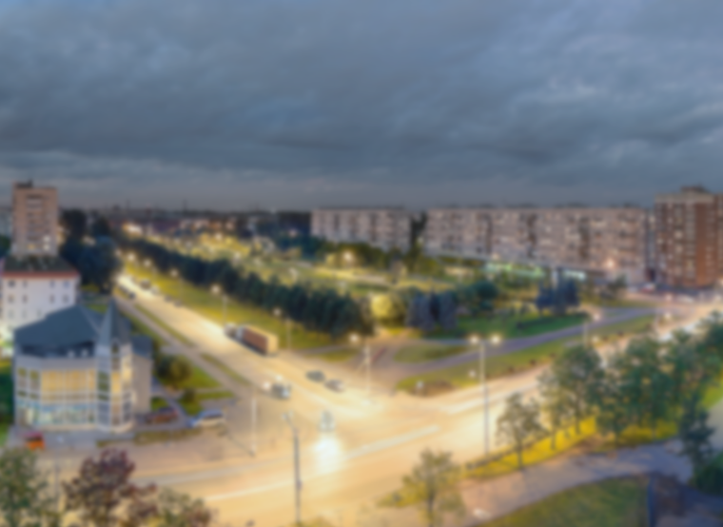
«Память хранящие»
(Образовательное путешествие
по микрорайону родной школы)
Выполнила:
Белова Елена Витальевна,
учитель ГБОУ СОШ № 588
Колпинского района
Санкт-Петербурга

Slide 2
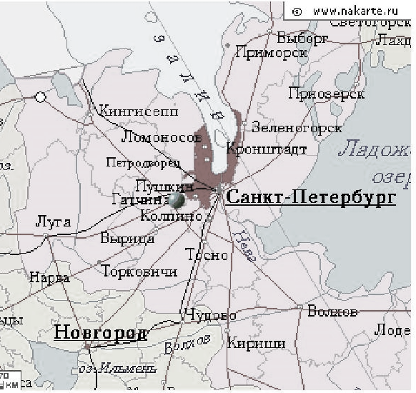
Ко́лпино-
муниципальное образование в составе Колпинского района города Санкт-Петербурга.
Расположен на Приневской низине, на реке Ижоре (левый приток Невы),
в 26 км к юго-востоку от исторического центра Санкт-Петербурга.
Основан в 1722 году как рабочая слобода при пильной мельнице. В 1912 году получил статус города. В 1927 году стал центром Колпинского района Ленинградской области.

Slide 3
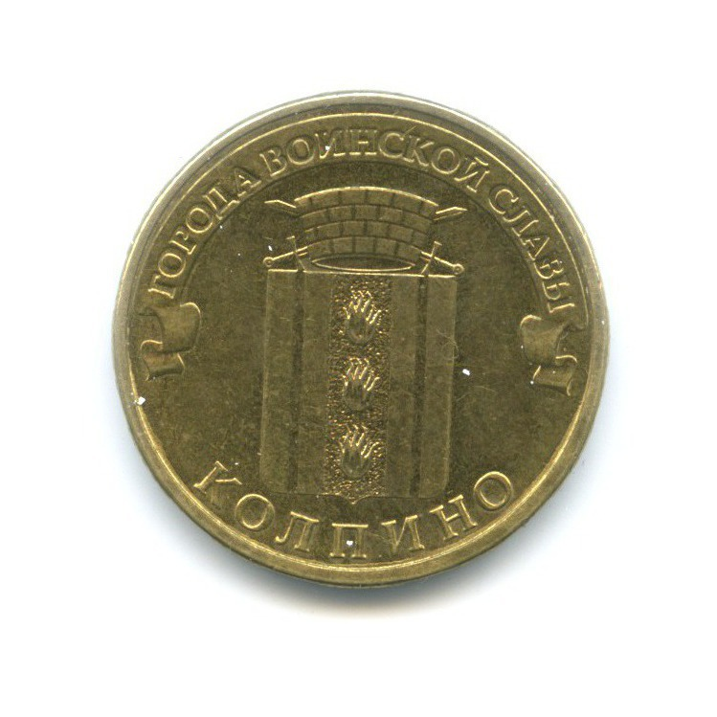
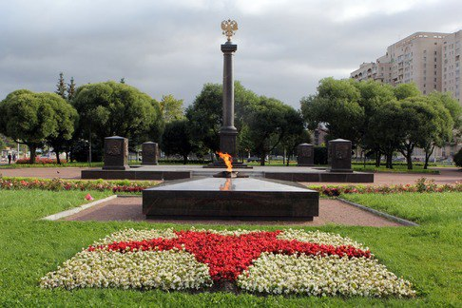
С 5 мая 2011 года Колпино-
город воинской славы России
Стела «Город воинской славы»

Slide 4
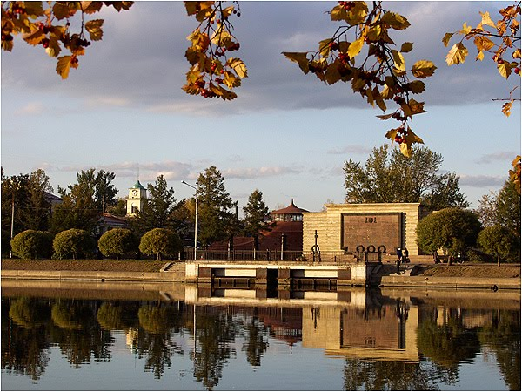
Историческое прошлое Ижорской земли, на которой раскинулся наш город Колпино, богато многими интересными и героическими страницами истории. На этой земле не раз сходились в сражениях русские воины с иноземными захватчиками, здесь были одержаны важные в историческом и интересные в военном отношении победы.

Slide 5
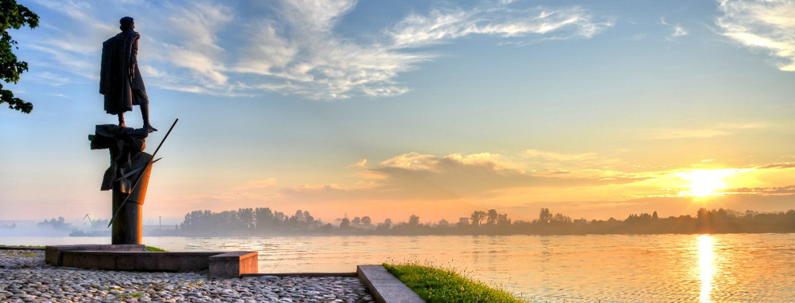
В ХII веке в устье реки Ижоры одержал победу над шведами
князь Александр Невский
Усть-Ижора. Памятник А.Невскому. (Ск. В. Э. Горевой, арх. В. А. Попов)

Slide 6
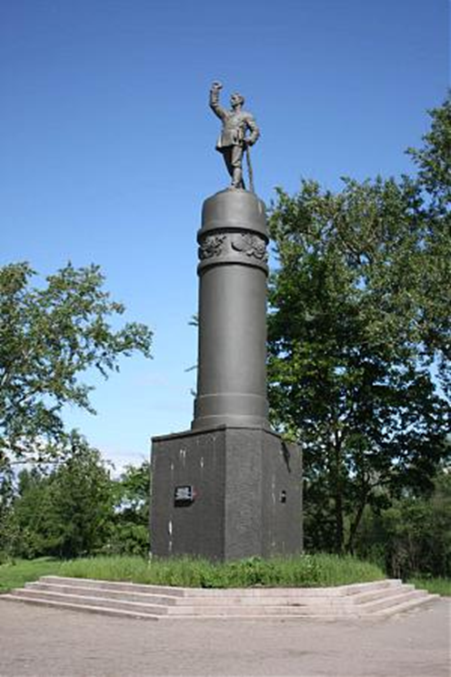
На подступах к Колпину были остановлены в начале XX века белогвардейцы, рвавшиеся в Петроград
Памятник ижорцам-героям гражданской войны (ск. Е. Захаров)

Slide 7
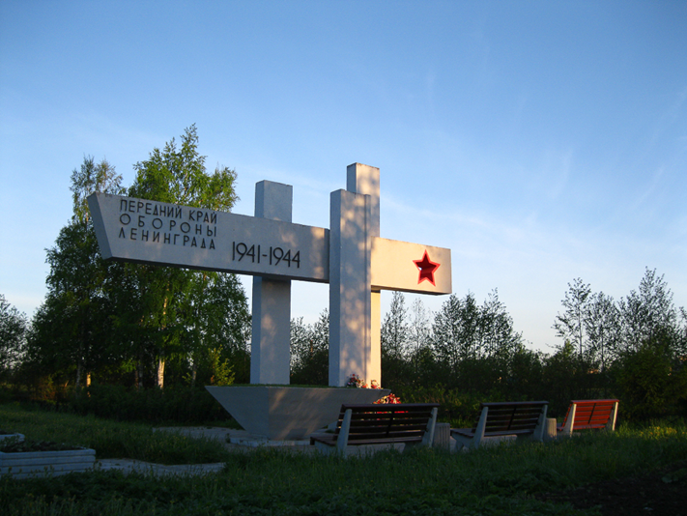
По этой земле в годы Великой Отечественной войны проходил передний край обороны Ленинграда, который не смогли прорвать фашистские войска
мемориал
Мемориал «Ижорский таран» (Арх. Ю. В. Комаров)

Slide 8
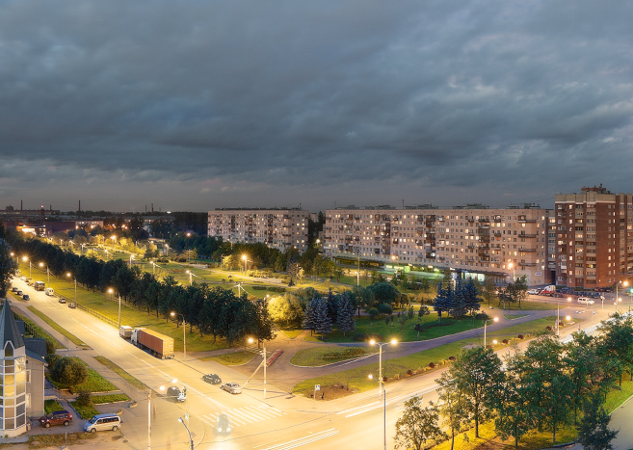
Улицы нашего города -это своеобразная книга, которая может много интересного рассказать внимательному пешеходу об истории родной земли.

Slide 9
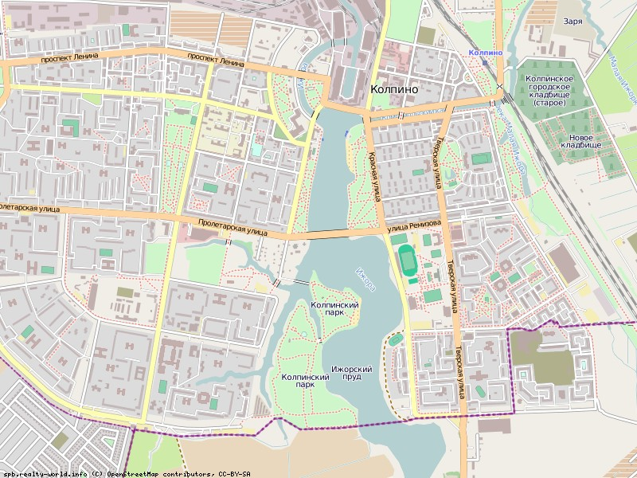
ГБОУ СОШ № 588

Slide 10
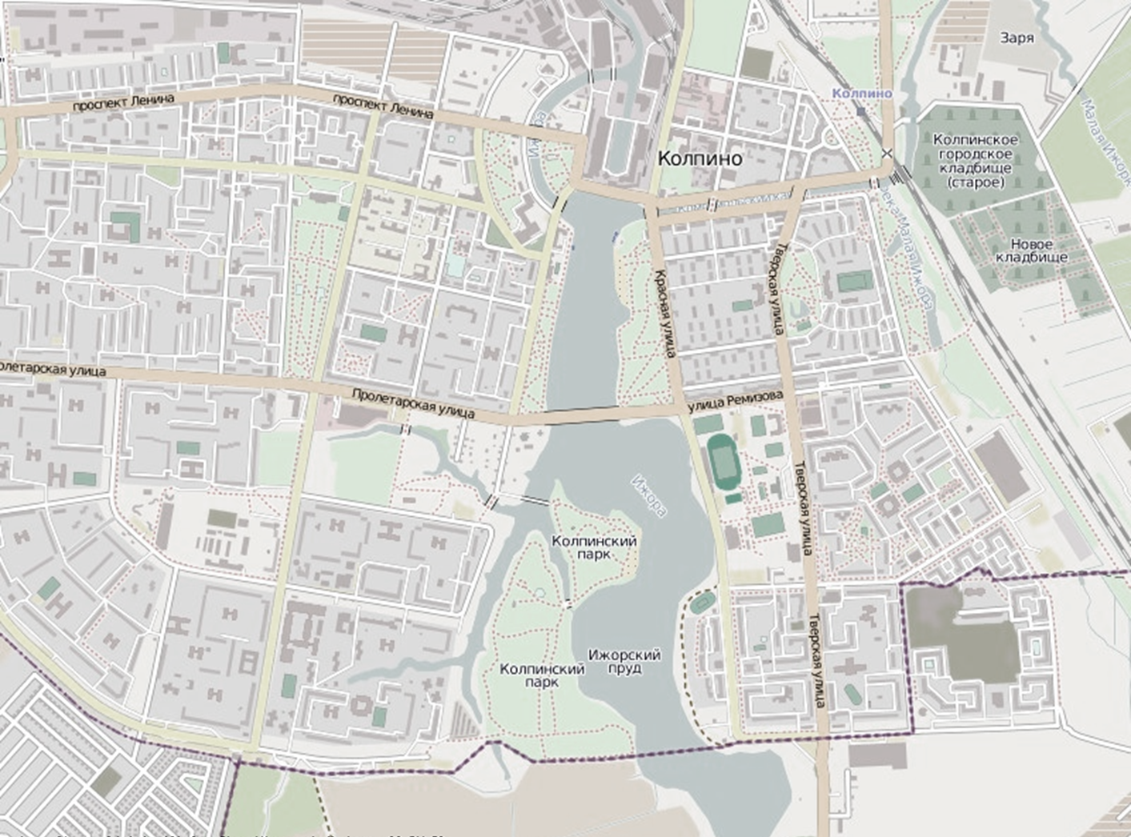
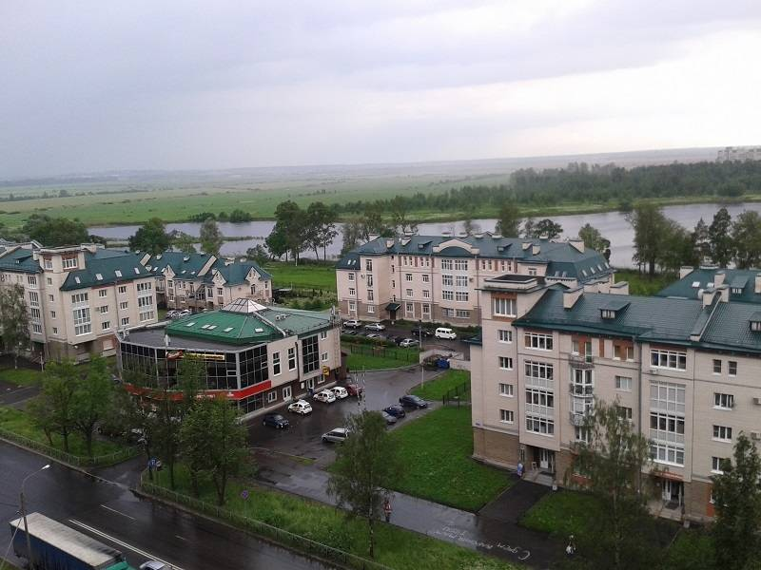
1
Улица Анисимова

Slide 11
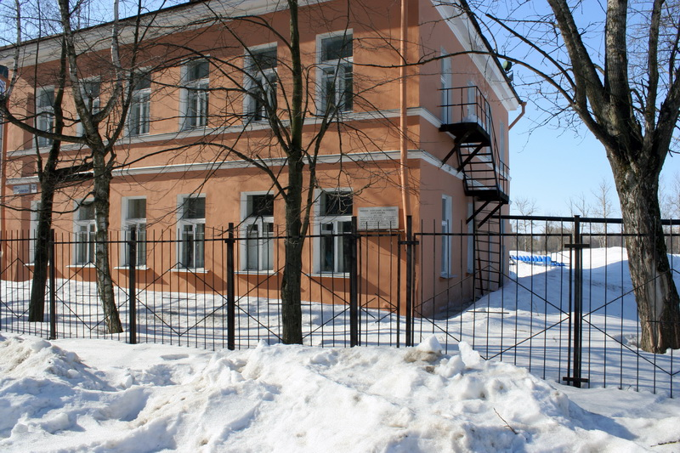
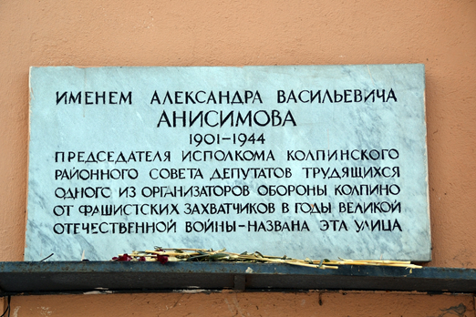
Ул. Анисимова дом 3. Специализированная детско-юношеская школа Олимпийского резерва по конькобежному спорту

Slide 12
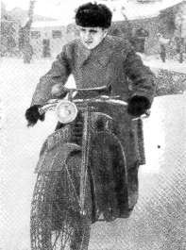
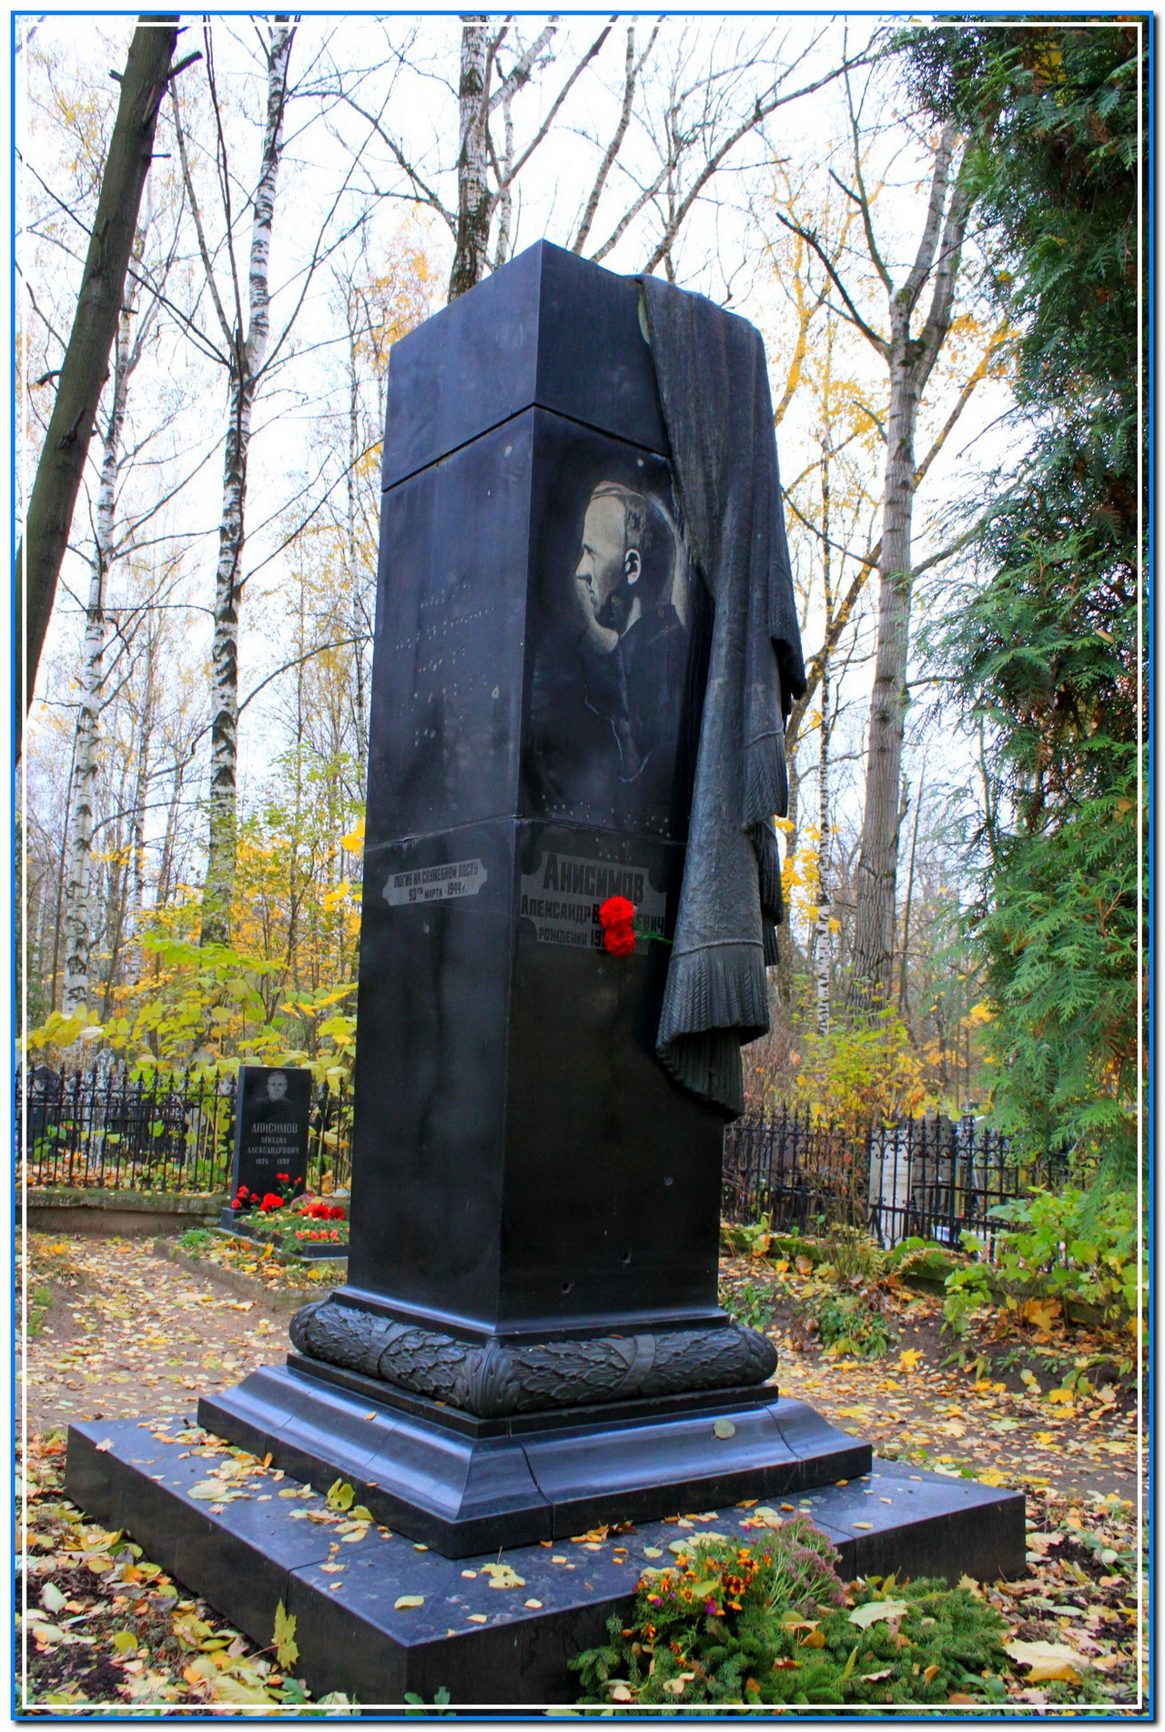
АНИСИМОВ
Александр Васильевич
( 1901 - 23 марта 1944 )
Председатель Колпинского райисполкома, организатор обороны колпинских рубежей в годы Великой Отечественной войны. Система круговой обороны Ленинграда начала создаваться в июне 1941 г. Один из трех ее поясов, Колпинский рубеж, сооружался под руководством А. В. Анисимова.
Он возглавил отряд добровольцев из 60 рабочих Ижорского завода, который занял оборонительные позиции на подступах к городу В 1942 г. за заслуги в обороне Ленинграда Анисимов был награжден орденом Ленина.
23 марта 1944 г. трагически погиб следуя в соседний район. Его автомашина подорвалась на мине, оставшейся со времени блокады. Его похоронили при входе на Колпинском кладбище на аллея Героев.
В марте 1947 г. на его могиле был открыт памятник (скульптор Я. И. Крестовский, архитектор М. А. Шепилевский).

Slide 13

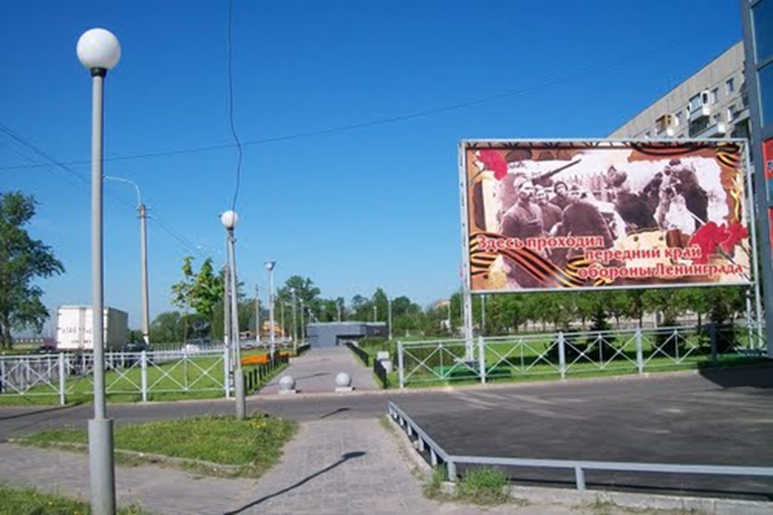
2
Улица Оборонная. Аллея Славы

Slide 14
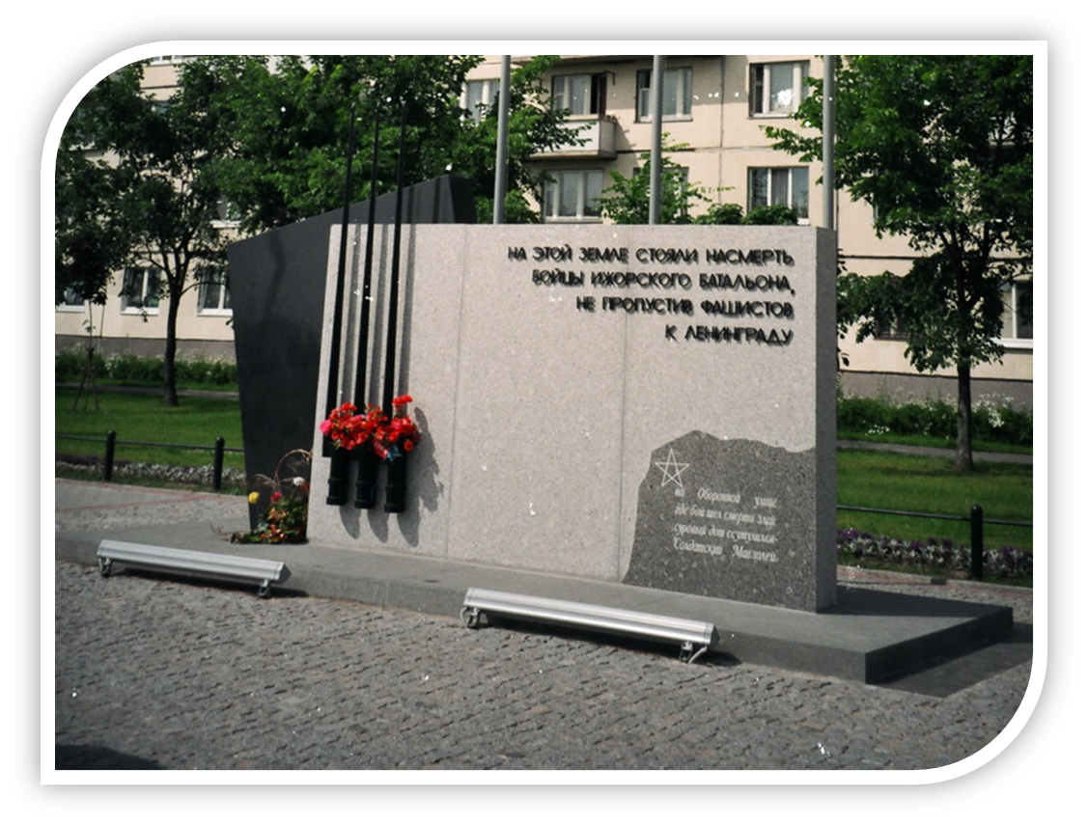
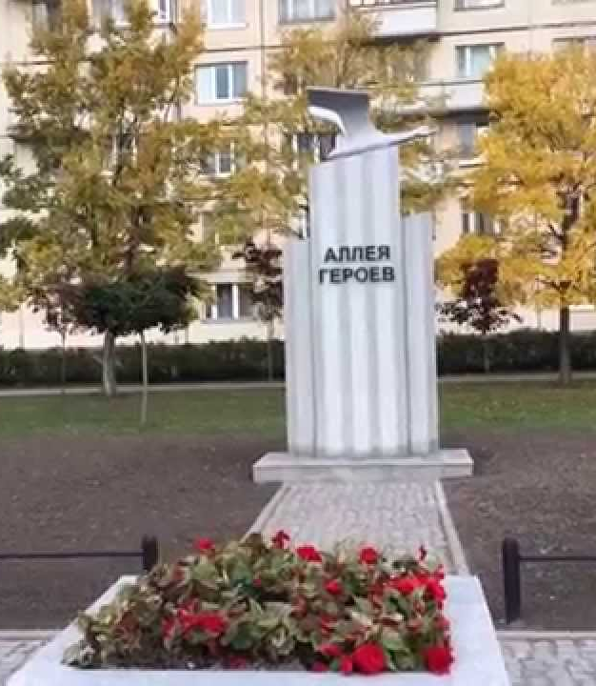
Здесь, на правом берегу Ижоры, в трех километрах от центра Колпино, отряд ополченцев Ижорского завода, возглавляемый председателем Колпинского райисполкома Александром Анисимовым,
29 августа 1941 года первым встретил врага.

Slide 15
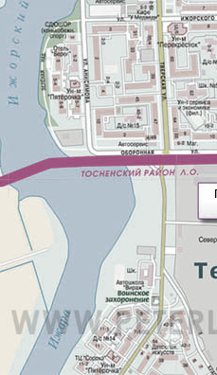
Посёлок Тельмана
История поселка на окраине Колпина восходит ко временам Екатерины Великой. Царица решила привлечь иностранцев к развитию сельского хозяйства и промышленности Российской империи. Селились они в основном в Поволжье, однако в 1765 г. 110 семьям было разрешено поселиться в окрестностях Санкт-Петербурга, в том числе – на берегу Ижоры близ города Колпино. Нижняя колония из 16 дворов располагалась в районе современной улицы Анисимова, Верхняя – из 12 дворов, в районе современного поселка Тельмана. В конце 1920-х годов на их базе был создан совхоз, получивший имя немецкого коммуниста Эрнста Тельмана.
3

Slide 16
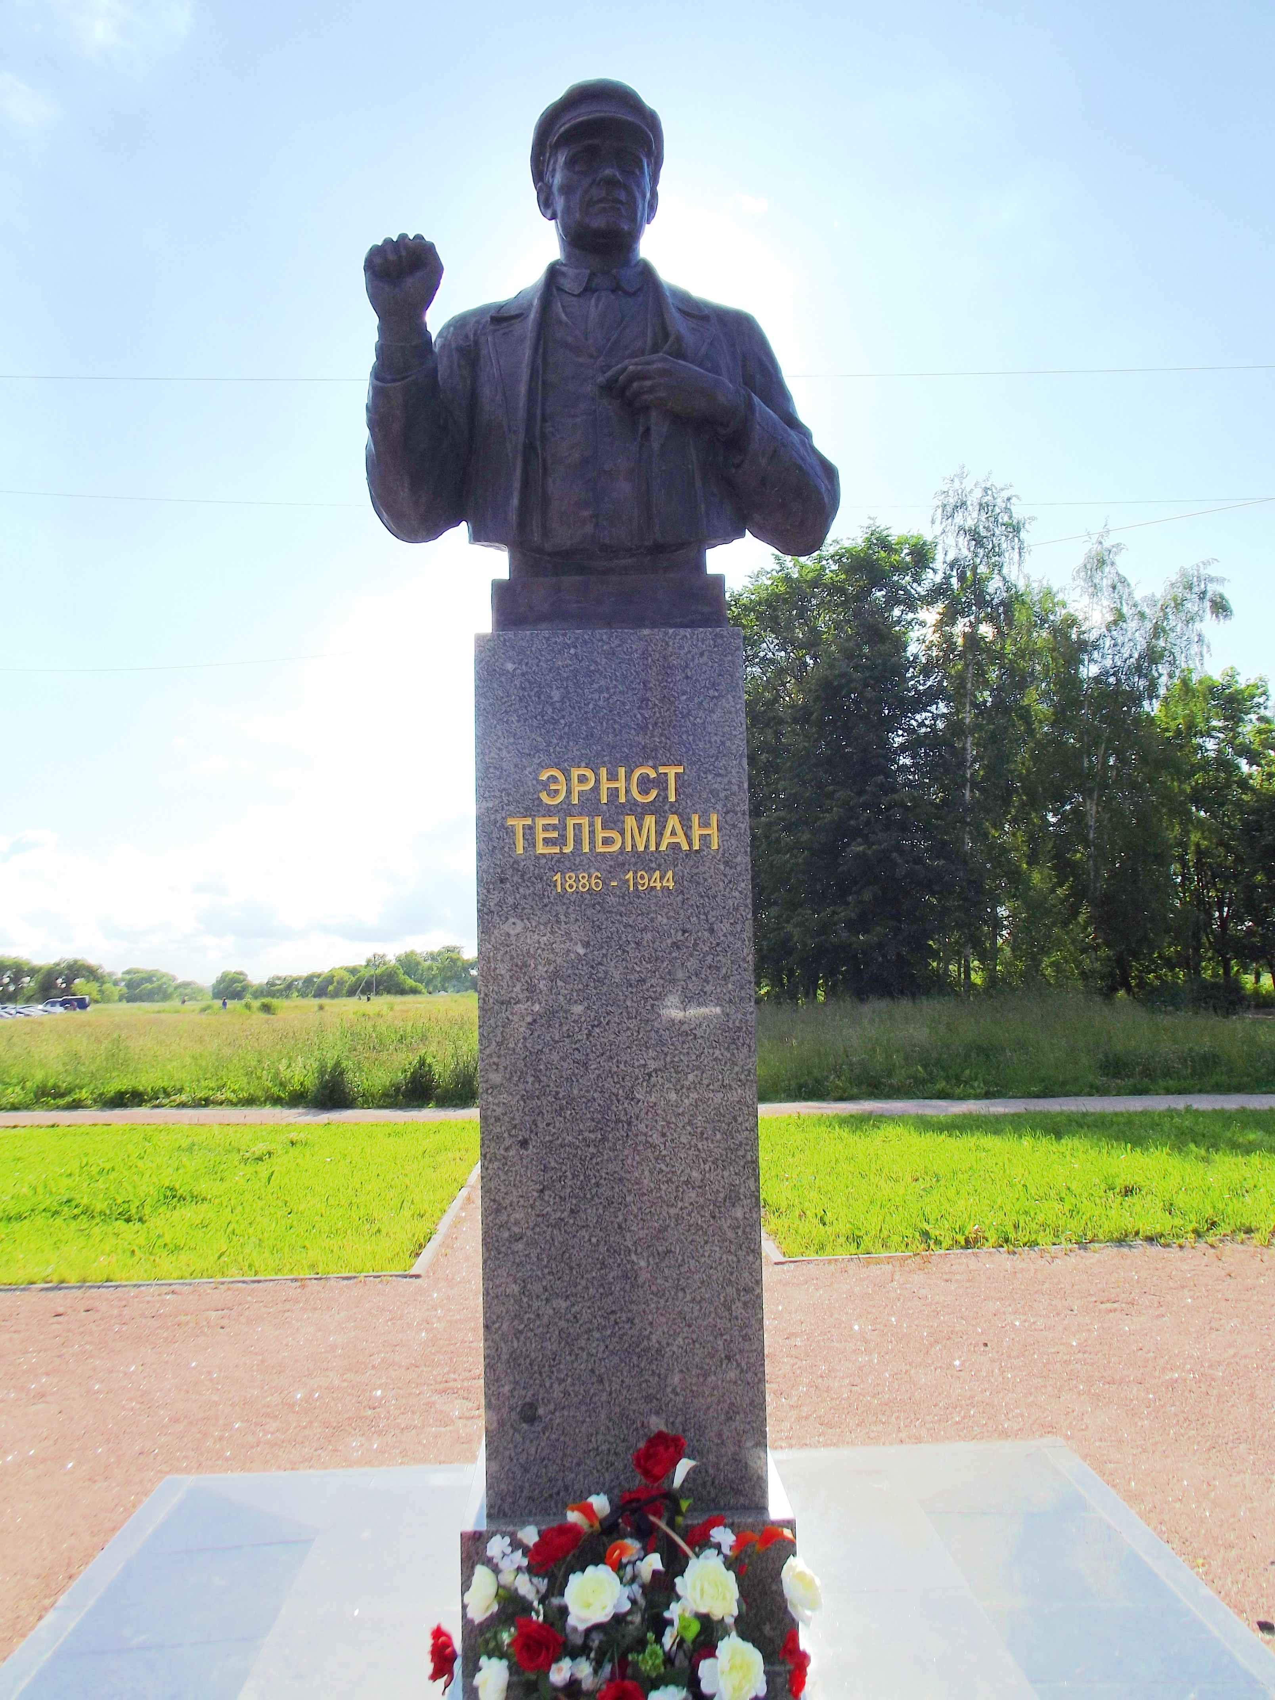
Эрнст Тельман – великий сын великого немецкого народа, который дал миру писателей Гете, Гейне и Шиллера, философов Канта и Гегеля, композиторов Баха и Бетховена.
Памятник этому несгибаемому коммунисту и антифашисту воздвигли рядом с местом массового захоронения борцов с фашизмом – воинов 55-й армии в 2008 году.

Slide 17
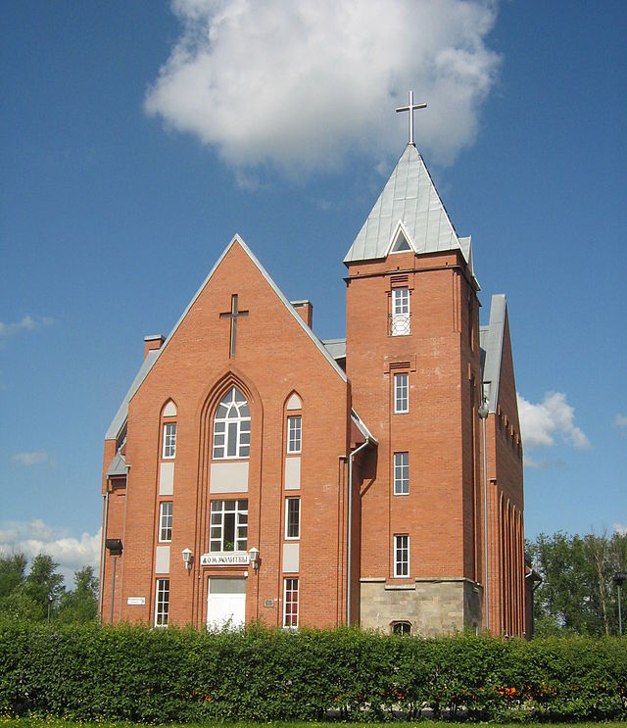
4
Церковь Евангельских Христиан-Баптистов "Дом молитвы "

Slide 18
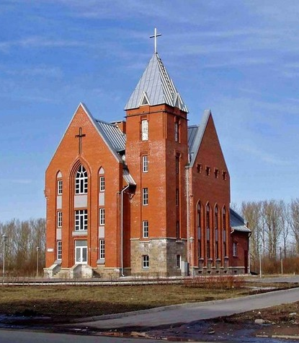
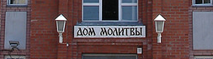
Летом 1995 г. в Колпине началось строительство Дома молитвы на Октябрьской ул., которое было завершено к концу 1998 г. Оно осуществлялось по проекту петербургского арх. С.К. Борисенковой. Торжественное освящение Дома молитвы было совершено 7 января 1999 г. Дом молитвы- представительство загранчной конфессии - построено руками местных жителей, без использования строительной техники. (Лишь каркас крыши
поднимали автокраном)

Slide 19
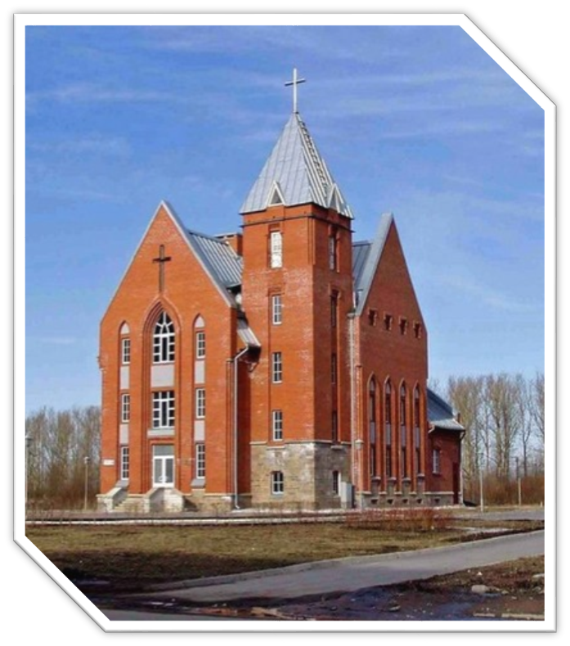
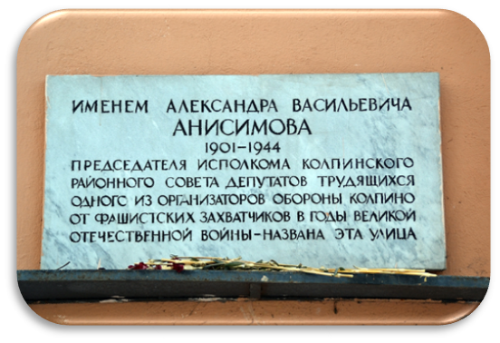
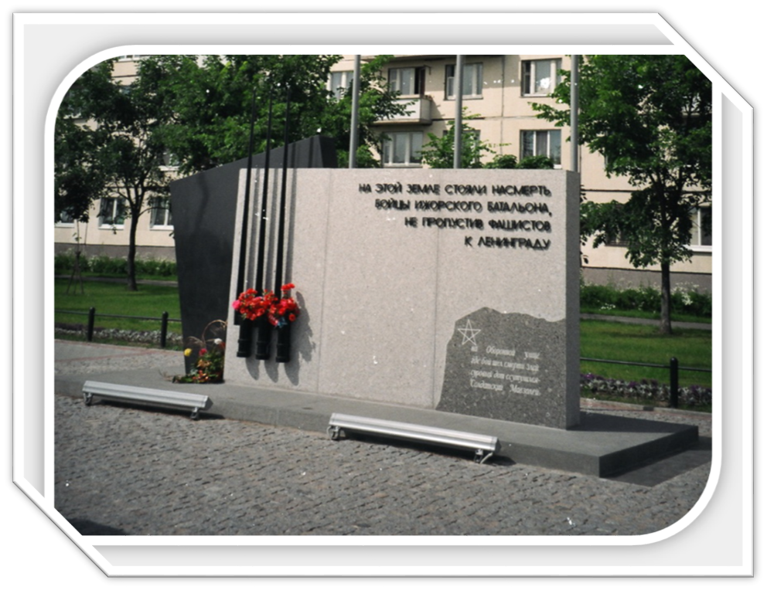
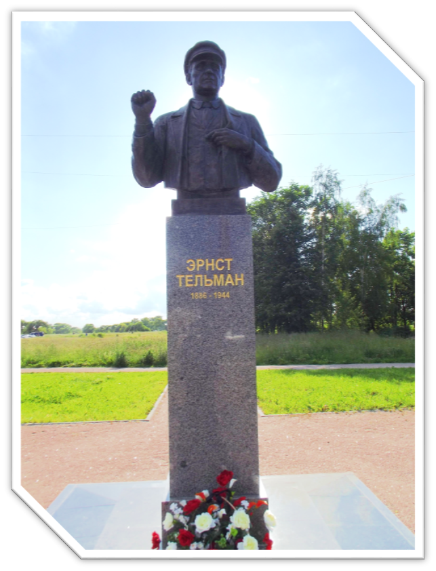
Что такое памятник?
Какие памятники бывают?
Может ли история отражаться в названии улиц?
Какие детали городского пространства могут хранить память об истории города?
1
4
1
2
3

Slide 20
Спасибо за внимание!!!

